Slide 1
Tiết 3,4,5-Chủ đề 2:
HÌNH CHIẾU VUÔNG GÓC
Hiểu được nội dung cơ bản của phương pháp chiếu vuông góc
Biết được vị trí các hình chiếu trên bản vẽ
vẽ được 3 hình chiếu vuông góc của vật thể đơn giản
Ghi và trình bày bản vẽ theo tiêu chuẩn

Slide 2
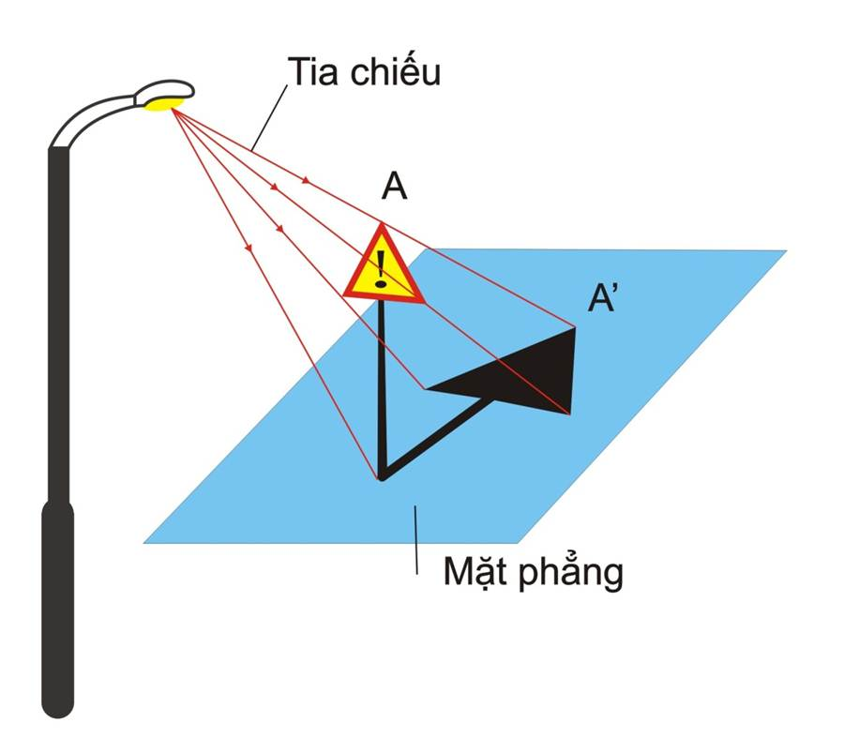
I.Nhắc lại
1. Cách xây dựng PP chiếu:
Tâm chiếu S: (Nguồn sáng)
Tia chiếu: Tia sáng SAA’
MPHC: Mp hứng hình ảnh của vật
Hình chiếu: Hình ảnh của vật thể thu được trên MPHS (Bóng vật thể)
S

Slide 3
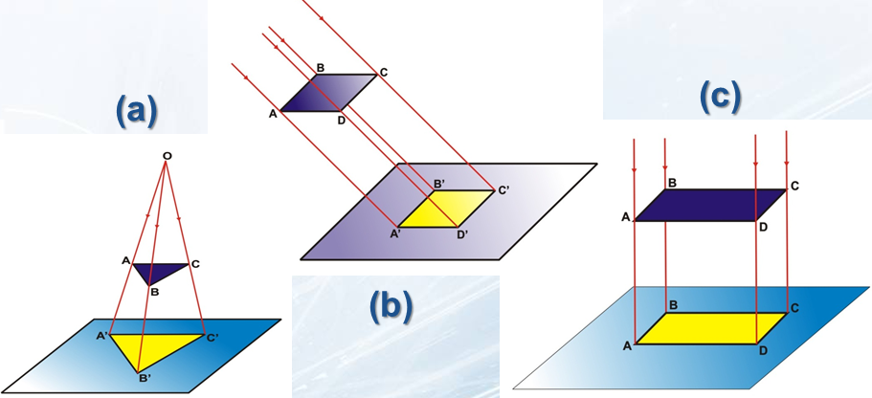
I.Nhắc lại
2. Phân loại PP chiếu: 3loại
Phép chiếu xuyên tâm: Tia chiếu xuất phát từ 1 điểm (S)
b. Phép chiếu song song:
Tia chiếu // với nhau
(S ở vô cùng)
c. Phép chiếu vuông góc: Tia chiếu vuông góc mphc

Slide 4
II. PHƯƠNG PHÁP CHIẾU GÓC THỨ NHẤT
a.Vị trí vật thể :
- Đặt trong góc tạo bởi 3 mphc
+ mphc đứng.
+ mphc bằng.
+ mphc cạnh.
1.Cách xây dựng
_{Mphc đứng}
_{Mphc cạnh}
Vuông góc từng đôi 1
Mphc bằng

Slide 5
Trên
-Đặt giữa mắt người quan sát và các mphc
_{Mphc đứng}
_{Mphc cạnh}
b. Hướng chiếu:
3 hướng chiếu
+ Từ trước Mphc đứng
+ Từ trên Mphc bằng
+ Từ trái Mphc cạnh
Mphc bằng
Trái
Trước

Slide 6
HÌNH CHIẾU ĐỨNG
Hướng chiếu từ trước thu được HCĐ trên MPCĐ
Mphc đứng
_{Mphc cạnh}
A
_{Mphc bằng}
Từ trước vào

Slide 7
HÌNH CHIẾU BẰNG
Hướng chiếu từ trên thu được HCB trên MPCB
Từ trên xuống
Mphc đứng
_{Mphc cạnh}
B
_{Mphc bằng}

Slide 8
HÌNH CHIẾU CẠNH: Hướng chiếu từ trái thu được HCC trên MPHCC
_{Mphc cạnh}
Mphc đứng
C
Mphc bằng
Từ trái sang

Slide 9
Từ trên xuống
Mphc đứng
Mphc cạnh
C
A
B
Từ trái sang
Mphc bằng
Từ trước vào
( Hình 2.1. Phương pháp chiếu góc thứ nhất )

Slide 10
c. Vị trí hình chiếu trên bản vẽ:
Sau khi chiếu ta:
- Xoay mphc bằng xuống dưới 90 ͦ và mphc cạnh sang phải 90 ̊.
P₃
C
P₁
P₁
A
B
P₂

Slide 11
- Vị trí các hình chiếu trên bản vẽ:
+ Hình chiếu bằng đặt dưới hình chiếu đứng.
+ Hình chiếu cạnh đặt ở bên phải hình chiếu đứng.
A
C
B

Slide 12
Cao
Kích thước hình chiếu
A
C
dài
45⁰
B
Cao
Dài
_{Rộng}
Rộng

Slide 13
Kết luận
Hình chiếu đứng cùng chiều cao với hình chiếu cạnh
Hình chiếu đứng cùng chiều dài với hình chiếu bằng
Hình chiếu bằng có cùng chiều rộng với hình chiếu cạnh
Hình chiếu vuông góc là hình biểu diễn 2 chiều của vật thể được xây dựng bằng phép chiếu vuông góc
Gồm 3 hình chiếu: Đứng, bằng, cạnh

Slide 14
III.Hình chiếu vuông góc của vật thể đơn giản
A
B
c
B
A’
B’
c’

Slide 15
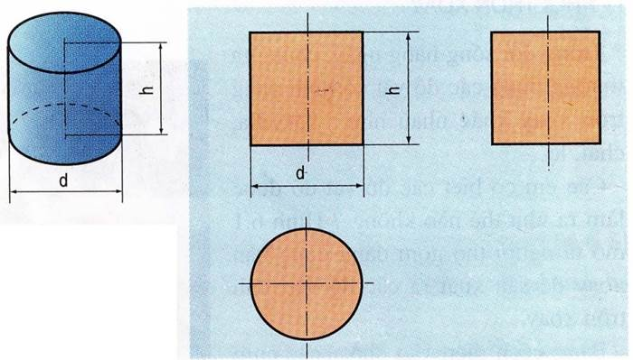
Vẽ 3 hình chiếu của hình trụ

Slide 16
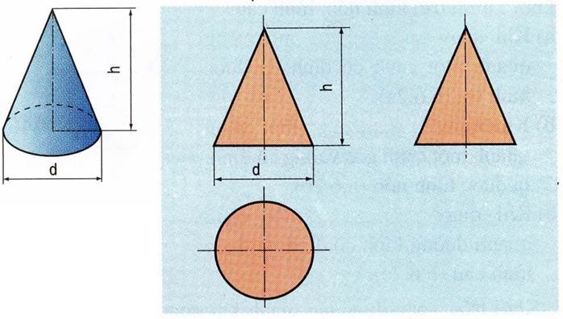
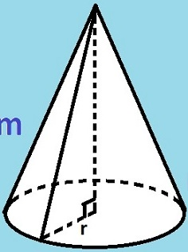

Slide 17
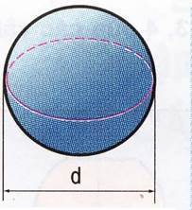
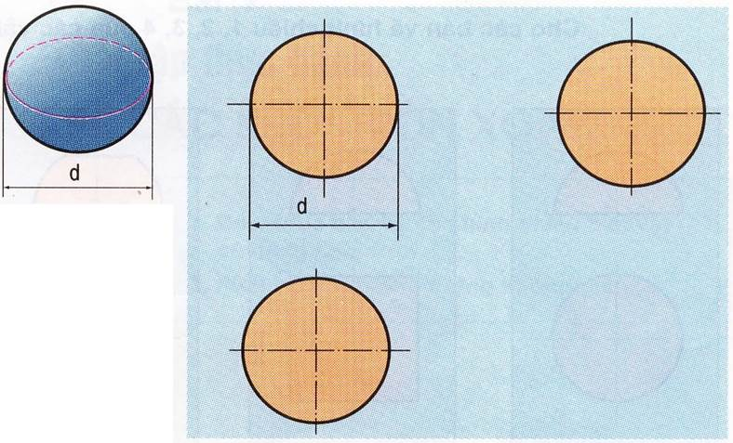

Slide 18
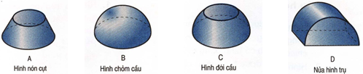
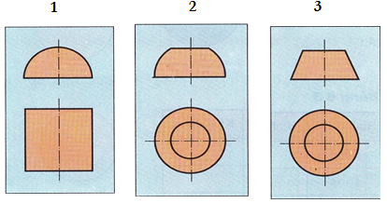

Slide 19
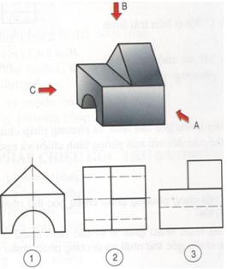

Slide 20
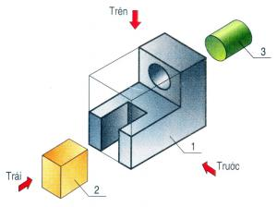
IV.CÁCH VẼ HÌNH CHIẾU VUÔNG GÓC CỦA VẬT THỂ
-Bước1: Phân tích vật thể
10
30
1.Khối chữ L
2.Khối chữ HHCN
40
3.Khối lỗ hình trụ
20
20
50
10

Slide 21
- Bước 2: Bố trí ba hình chiếu.
10
30
40
20
50
50
20
10
1. Vị trí các hình chiếu?
Đứng
Cạnh
40
2.Kích thước dài rộng của các khung HCN bên?
30
Bằng

Slide 22
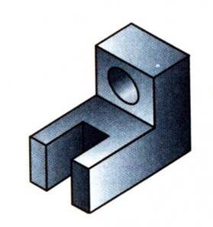
-Bước 3: vẽ mờ từng phần của vật thể.
a) Vẽ khối hình L
20
20

Slide 23
Hình chiếu Đứng, bằng, cạnh của HHCN?
a) Vẽ khối chữ hình hộp chữ nhật

Slide 24
Hinh chiếu đứng, bằng, cạnh của hình trụ?
c) Vẽ lỗ trụ

Slide 25
-b4: Tô đậm các nét thấy, đường bao thấy của vật thể trên hình chiếu, dùng nét đứt biểu diễn các cạnh khuất, đường bao khuất.

Slide 26
b5: Ghi kích thước: (ĐỦ) Kẻ các đường gióng, đường ghi kích thước và con số kích thước trên các hình chiếu.
20
10
40
30
20
50
10
30
20

Slide 27
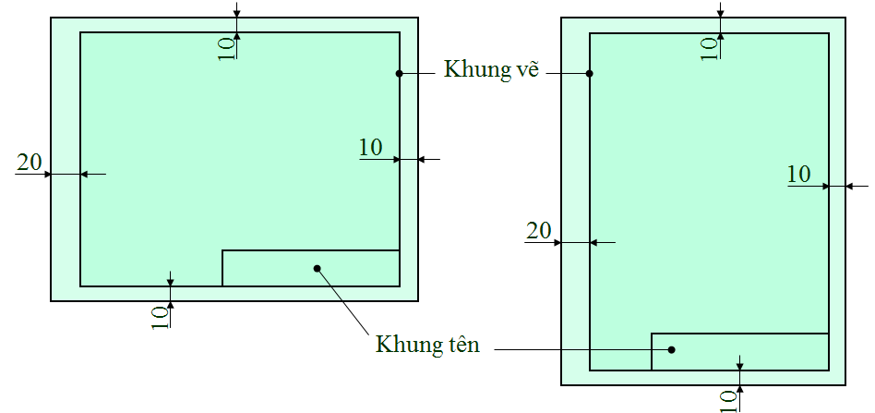
-b6: kẻ khung tên và khung bản vẽ (Nên chuẩn bị trước mỗi bài vẽ)

Slide 28
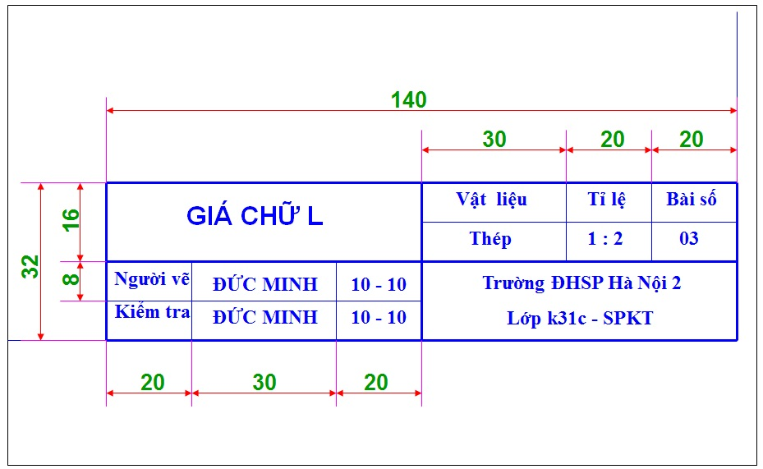

Slide 29
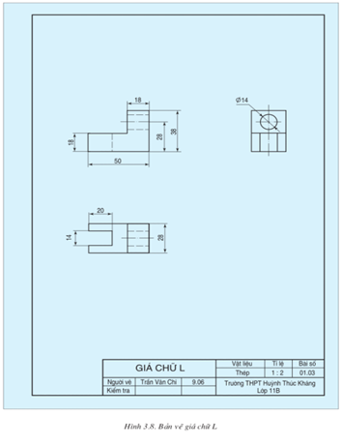

Slide 30
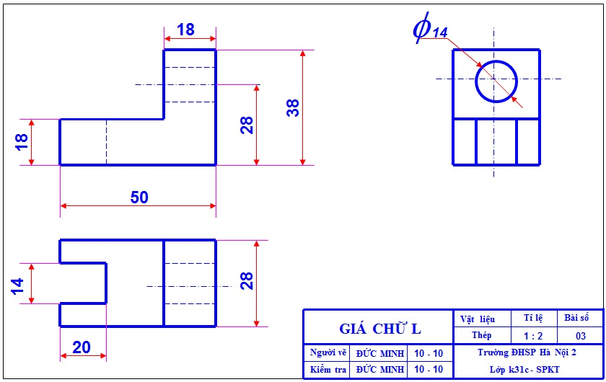

Slide 31
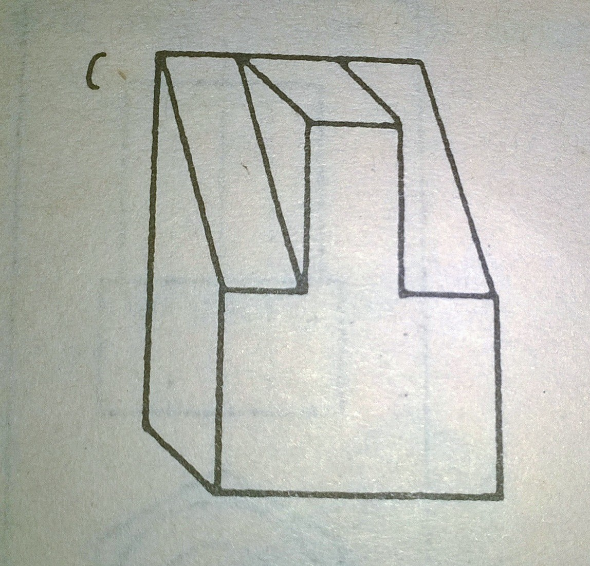
Vẽ 3 hình chiếu vuông góc của vật thể sau.
13
13
40
20
20
40

Slide 32
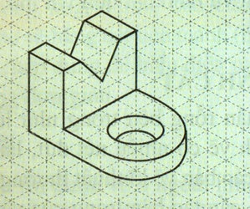
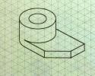
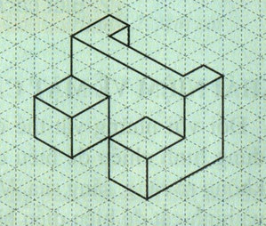
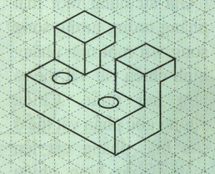
Bài tập
Nhóm 1 (1-10): Giá chữ V
Nhóm 3(21-30): Ống đứng
Nhóm 2(11-20): Tấm trượt dọc
Nhóm 4( còn lại): tấm trượt ngang

Slide 33
V. Thực hành
Nhóm 1: Giá chữ V

Slide 34
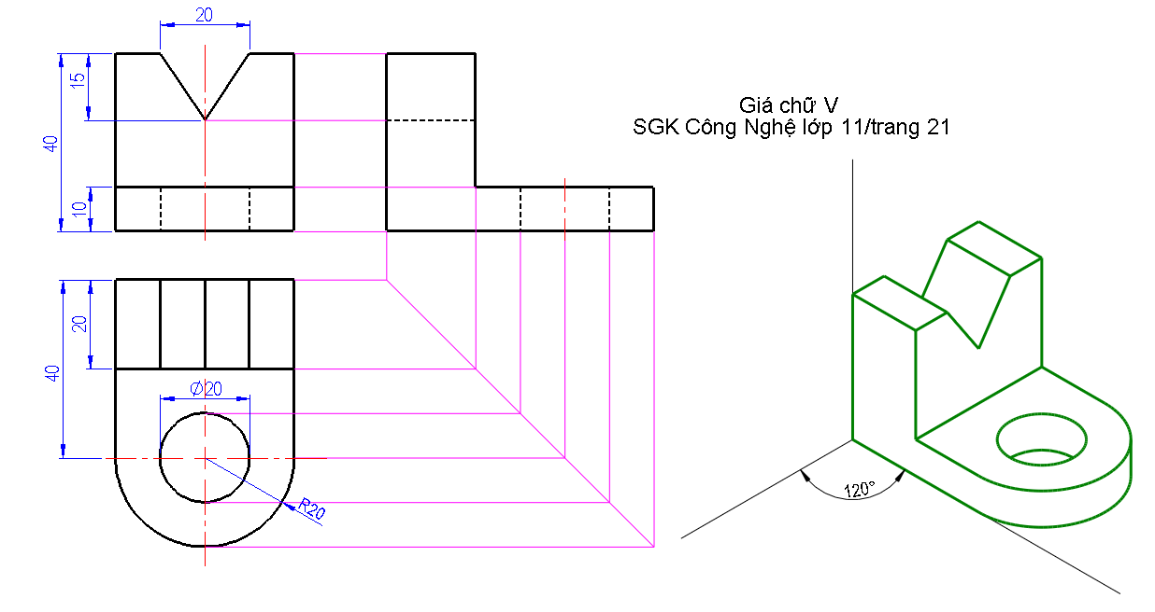

Slide 35
Nhóm 2: Tấm trượt dọc

Slide 36
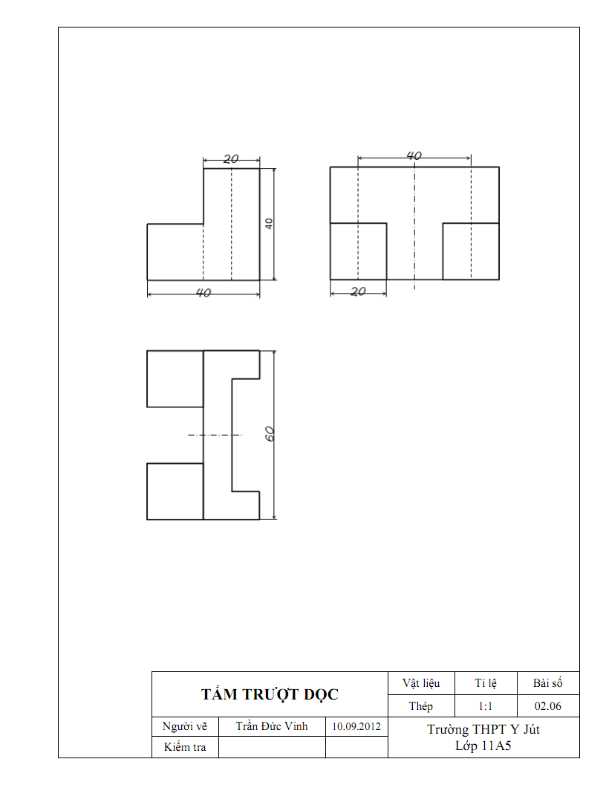

Slide 37
Nhóm 3: Ống đứng

Slide 38
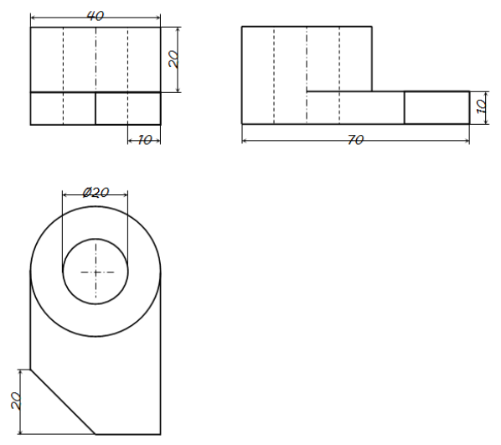

Slide 39
Nhóm 4: tấm trượt ngang

Slide 40
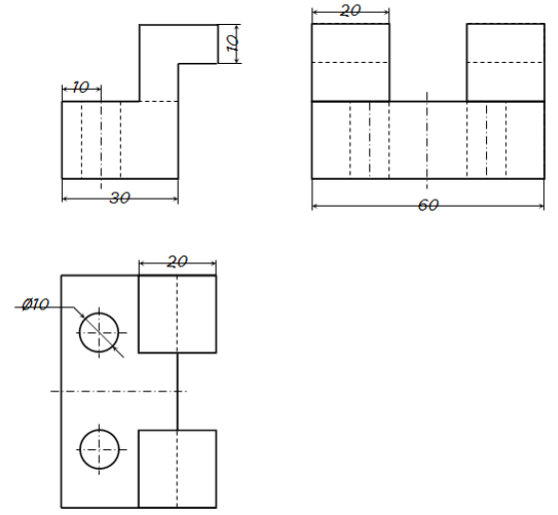

Slide 41

BÀI HỌC ĐẾN ĐÂY LÀ KẾT THÚC.
Cảm ơn các em !

